Slide 1
Política Nacional de Atenção à Saúde dos Povos Indígenas
Beatriz Kalichman
Bruna Moreno
Thiago Rodrigues

Slide 2
Constituição de 1988
CF 1988
“SAÚDE É DIREITO DE TODOS E DEVER DO ESTADO”
INDÍGENA = CIDADÃO
SUJEITO DE DIREITOS
SUS
PNASPI

Slide 3
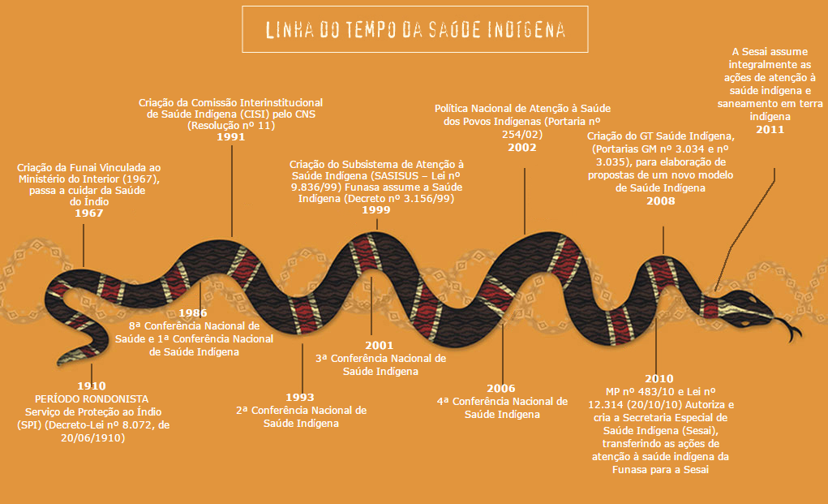
Fonte: SIASI

Slide 4
PNASPI - OBJETIVOS
Formação de Distritos Sanitários Especiais e Pólos-Base para promoção de saúde a nível local;
Preparação de recursos humanos para atuação em contexto intercultural;
Monitoramento das ações de saúde*;
Articulação dos sistemas tradicionais indígenas de saúde;
Promoção do uso adequado e racional de medicamentos*;
Promoção de ações específicas em situações especiais*;
Promoção da ética na pesquisa e nas ações de atenção à saúde*;
Promoção de ambientes saudáveis e proteção da saúde*;
Controle social.

Slide 5
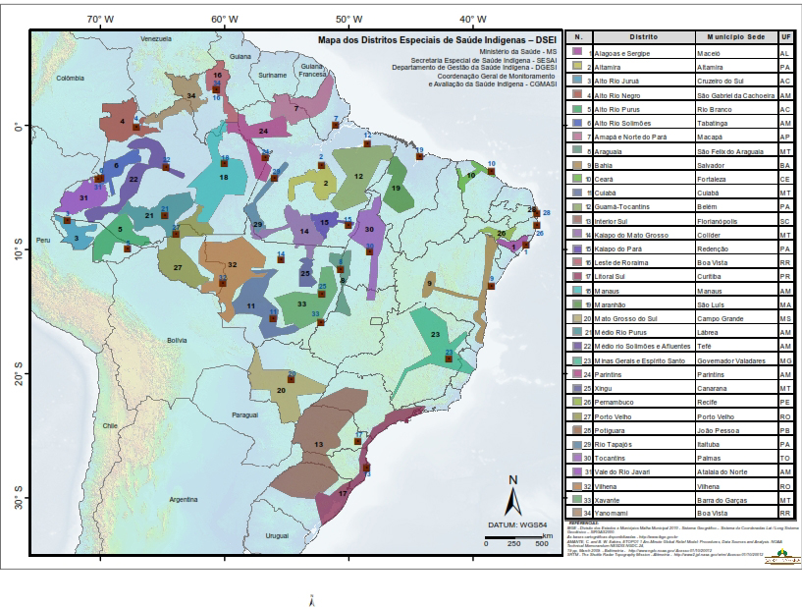
PNASPI – Distritos Sanitários Especiais Indígenas

Slide 6
Discussão
Limites da representatividade
Participação nas instâncias decisórias
Agente Indígena de Saúde
Controle Social

Slide 7
Discussão
Limites morais e éticos da atuação do Estado
Lei Maria da Penha
“Infanticídio”
Necessidade de maior aprofundamento no tema por parte das pesquisas
Como construir uma dimensão programática coerente entre um sistema universal e uma população com particularidades?

Slide 8
OBRIGADA!

